Slide 1



第4章 Python控制结构
空天地海一体化大数据应用技术国家工程实验室
Integrated Air-Space-Ground-Ocean Big Data Application Technology
Python程序设计 Python Programming
主 讲： 邹晓春 电子信息学院
QQ 群： Python程序设计
760581125

Slide 2

《Python程序设计》
第4章 Python控制结构

Slide 3
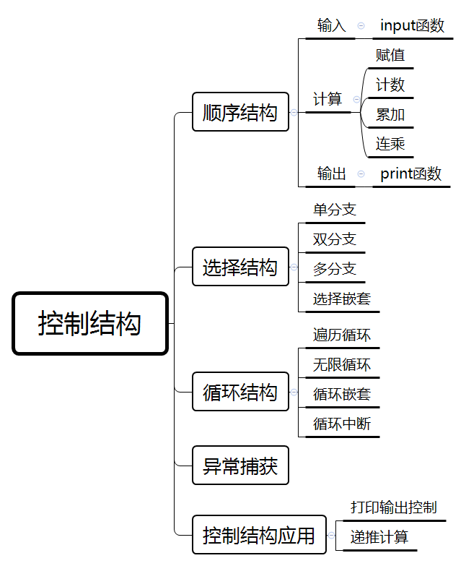
第4章 Python控制结构

Slide 4
第4章 Python控制结构
4.1
Python顺序结构
4.2
Python选择结构
Python循环结构
4.3
Python控制结构应用举例
4.4

Slide 5
4.2 Python选择结构
if 单分支选择结构语句
if...else 双分支选择结构语句
if...elif...elif...else 多分支选择结构语句
if 嵌套 选择嵌套结构语句

Slide 6
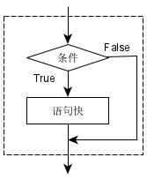
单分支选择结构
单分支选择结构用来描述只有一个条件，决定程序的执行与否，其自然语言的表述为：
如果<满足条件>
那么<执行相应任务>
如果<不满足条件>
那么<跳过此处继续>
Python的语法格式为：
if<条件表达式>：
语句块
Notes:
执行过程：如果表达式值非0,执行该语句，
然后执行if的下一个语句;
否则直接执行if的下一个语句。

Slide 7
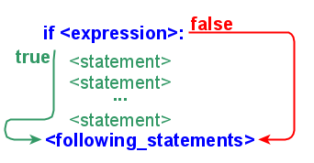
单分支选择结构
if<条件表达式>：
语句块
当程序执行到此语句时，首先检查“条件表达式”的值是否为True。如果是True，则执行冒号后的“语句块”，然后接着执行下面的语句。如果“条件表达式”的值为False，则不执行“语句块”中的任何语句，直接跳到下一条语句执行。
Notes:
执行过程：如果表达式值非0,执行该语句，
然后执行if的下一个语句;
否则直接执行if的下一个语句。

Slide 8
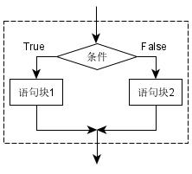
双分支选择结构
双分支选择结构也是用来描述只有一个条件的情况，但是决定程序执行两个方面，其自然语言的表述为：
如果<满足条件>
那么<执行相应任务1>
否则<执行相应任务2>
Python的语法格式为：
if<条件表达式>：
语句块1(条件为真时要执行的语句块)
else:
语句块2(条件为假时要执行的语句块)
Notes:
执行过程：如果表达式值非0,执行该语句，
然后执行if的下一个语句;
否则直接执行if的下一个语句。

Slide 9
多分支选择结构
多分支选择结构是用来解决多条件判断多情况讨论问题而设计的，其自然语言的表述为：
如果<满足条件1>
那么<执行相应任务1>，
否则如果<满足2>那么<执行相应任务2>，
否则如果…那么…，
否则如果<满足条件n>那么<执行相应任务n>，
否则如果<前边条件都不满足>
那么<如果有安排，则执行其它任务，否则什么都不做，结束判断>
Notes:
执行过程：如果表达式值非0,执行该语句，
然后执行if的下一个语句;
否则直接执行if的下一个语句。

Slide 10
多分支选择结构
Python的语法格式为：
if <条件表达式1>：
语句块1
elif <条件表达式2>：
语句块2

elif <条件表达式n>：
语句块n
[else：
语句块n+1]
当程序执行到if … elif … else …语句时，首先判断条件1，如果其值为True，执行语句块1，然后结束整个选择结构；如果条件1的值为False，则判断条件2，如果其值为True，执行语句块2，然后结束整个选择结构；如果条件2的值为False，继续往下判断其他条件的值；如果所有条件的值都为False，则执行else之后的语句块n+1，如果没有else，则结束整个选择结构。
Notes:
执行过程：如果表达式值非0,执行该语句，
然后执行if的下一个语句;
否则直接执行if的下一个语句。

Slide 11
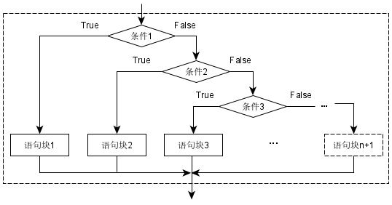
多分支选择结构
也就是说，从上到下，第几个条件表达式值为True，就执行相应的第几个语句块，然后结束整个选择结构，执行下面的语句。如果有不止一个条件表达式的值为True，只有最上面的条件所对应的语句块被执行。如果所有的条件均不成立，而又没有else语句，则不执行本结构中的任何语句块，直接执行选择结构下面的语句。
Notes:
执行过程：如果表达式值非0,执行该语句，
然后执行if的下一个语句;
否则直接执行if的下一个语句。

Slide 12
单分支选择结构举例
例：将小写字母转换为大写字母
c=input("Please input character:")
if c>='a' and c<='z':
c=ord(c)-32
print("%c\n"%c)
思考：
若将大写字母转换为小写字母.

Slide 13
单分支选择结构举例
例: 输入三个整数x,y,z，把这三个数由小到大输出
输入x,y,z
x,y,z=eval(input(‘请输入x、y、z:’))
if x>y:
x,y=y,x
if x>z:
x,z=z,x
if y>z:
y,z=z,y
print (x,y,z)
x>y
Y
N
交换x,y
x>z
Y
N
交换x,z
y>z
Y
N
思考：
如果要将三个数从大到小输出，程序该如何编写?
交换y,z
输出x,y,x的值
Notes:
交换：一手拿桃，一手拿梨，怎么交换？

Slide 14
双分支选择结构举例
例:求输入的两个整数的最小值
分析：对两个数进行比较，取小数。
自然语言描述：
申请内存：定义变量x,y
输入：从外设输入两数赋值给x,y
计算：比较x,y,如果x>y，则交换，取x,否则，如果x<y，直接取x
输出：最小值x
输入 a, b
a<b
Y
N
min=a;
min=b;
输出最小值min
x,y=eval(input(‘请输入x、y:’))
if a<b:
min=a
else:
min=b
printf(“The minimum is %d”%min)

Slide 15
双分支选择结构举例
例:一个5位数，判断它是不是回文数，即12321是回文数，个位与万位相同，十位与千位相同。
输入x
wan=x//10000
qian=x%10000//1000
分析：分解出每一位数（万位、千位、十位和个位），然后判断。
shi=x%100//10
x=int(input('请输入x:'))
wan=x//10000;
qian=x%10000//1000;
shi=x%100//10;
ge=x%10;
if ge==wan and shi==qian:
print("It is palindromic number!\n")
else:
print("It is not palindromic number!\n")
ge=x%10
wan==ge and qian==shi
Y
N
输出是回文
输出不是回文

Slide 16
双分支选择结构举例
例:一个5位数，判断它是不是回文数，即12321是回文数，个位与万位相同，十位与千位相同。
输入x
wan=x//10000
qian=x%10000//1000
分析：分解出每一位数（万位、千位、十位和个位），然后判断。
shi=x%100//10
x=int(input('请输入x:'))
wan=x//10000;
qian=x%10000//1000;
shi=x%100//10;
ge=x%10;
if ge==wan and shi==qian:
print("It is palindromic number!\n")
else:
print("It is not palindromic number!\n")
ge=x%10
wan==ge and qian==shi
Y
N
输出是回文
输出不是回文

Slide 17
4.2.4 选择结构嵌套
if语句的嵌套：如果if的内嵌语句中又使用了一个if语句，则构成if语句的嵌套。
if 表达式1:
if 表达式2:
语句1
else:
语句2
else:
if 表达式3:
语句3
else:
语句4
内嵌if
外包if
内嵌if

Slide 18
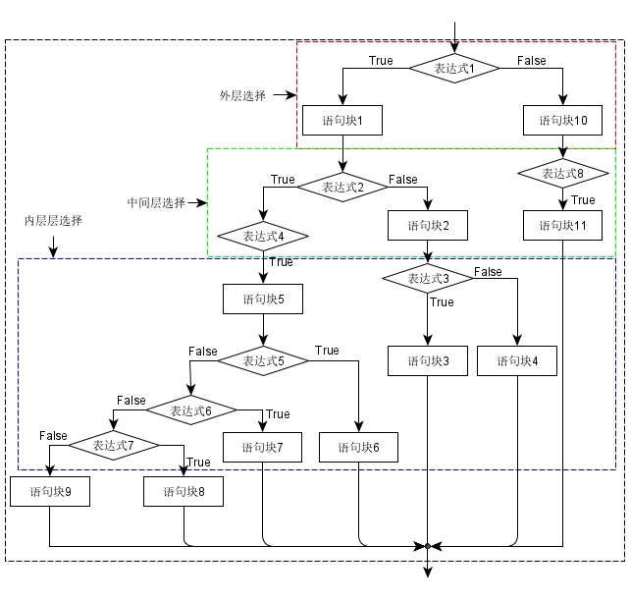
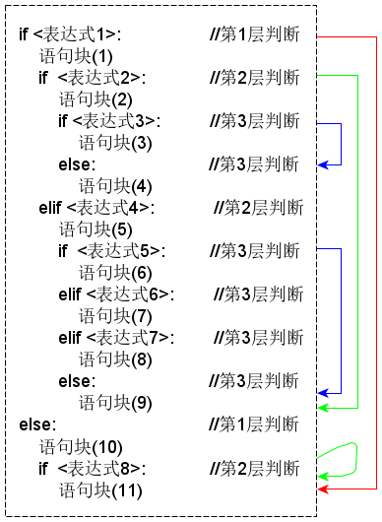
4.2.4 选择结构嵌套
if语句之中可以嵌套if单分支语句，也可以嵌套if双分支语句或者多分支语句，当然每一个判断中都可以嵌套三种结构，需要注意的是层次结构不能内外层交叉，需要缩进对齐。

Slide 19
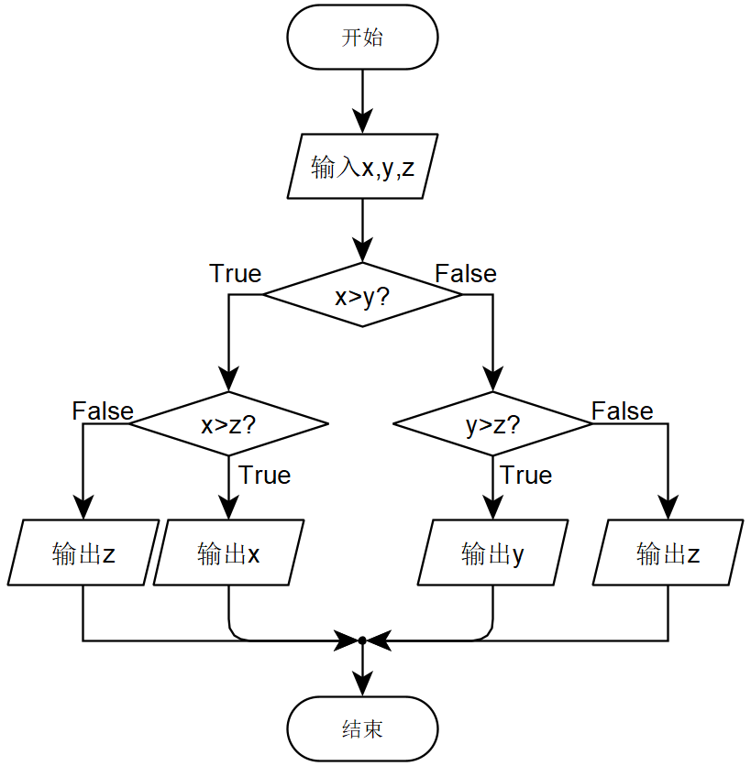
选择结构综合举例
例:任给三个实数，求其中的最大值，并输出。
方法一分析：可以先从三个数中任选两个进行比较，留下较大值，然后将其与第三个数比较，得到最大值。
自然语言算法描述：
（1）三取二，二取一，三个中任取两个数比较，找出较大的一个；
（2）二取一，（1）中较大者与第三个数比较，得到最大值。

Slide 20
选择结构综合举例
x,y,z =map(float,input().split(","))
if x>y:
if x>z: #与第三个数比较
print(x)
else: #x<=z
print(z)
else: #x<=y
if y>z: #与第三个数比较
print(y)
else: #y<=z
print(z)

Slide 21
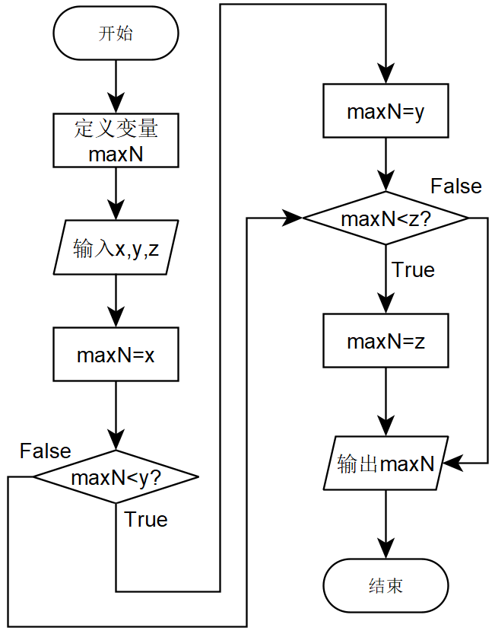
选择结构综合举例
例:任给三个实数，求其中的最大值，并输出。
方法二分析：申请一个变量把第一个数赋值给它作为最大值，然后依次跟剩余数比较，碰到比该变量大的就赋值给它，经过一轮后该变量中存放三个数的最大值。
自然语言算法描述：
（1）定义最大值变量maxN，第1个数赋值给它；
（2）从第2个数开始，直到最后一个数结束，依次与maxN比较，如果大于maxN，则赋值给maxN；
（3）输出maxN，maxN为所有数中的最大值。

Slide 22
选择结构综合举例
maxN=0.0 #定义最大值变量
x,y,z =map(float,input().split(","))
maxN=x #取第1个数给最大值变量
if maxN<y: #依次跟后边数比较
maxN=y #保留较大值
if maxN<z: #依次跟后边数比较
maxN=z #保留较大值
print(maxN)

Slide 23
小结
深刻理解选择结构描述的物质运动规律特征。掌握使用N-S图或流程图描述选择结构算法的方法。
熟练掌握选择结构的Python描述语法：单分支、双分支、多分支以及选择嵌套。
熟悉常用的用选择结构描述的算法，如选最大最小值、成绩评定、输入字符分类等。

Slide 24
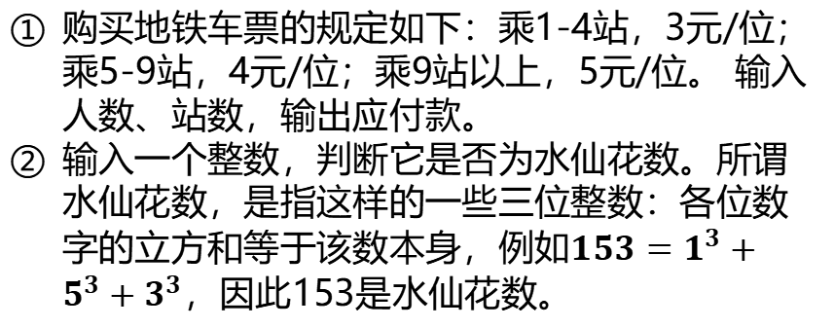
作业
购买地铁车票的规定如下：乘1-4站，3元/位；乘5-9站，4元/位；乘9站以上，5元/位。 输入人数、站数，输出应付款。
输入一个整数，判断它是否为水仙花数。所谓水仙花数，是指这样的一些三位整数：各位数字的立方和等于该数本身，例如${153=1}^{3}+5^{3}+3^{3}$，因此153是水仙花数。

